Slide 1
ResNet (1)
Deep Residual Learning for Image Recognition
2024-04-29
2115686 최세인

Slide 2
Index
VGG16 – ImageNet 결과
VGG16 – Cifar10, ImageNet 모델 저장
ResNet 논문리뷰

Slide 3
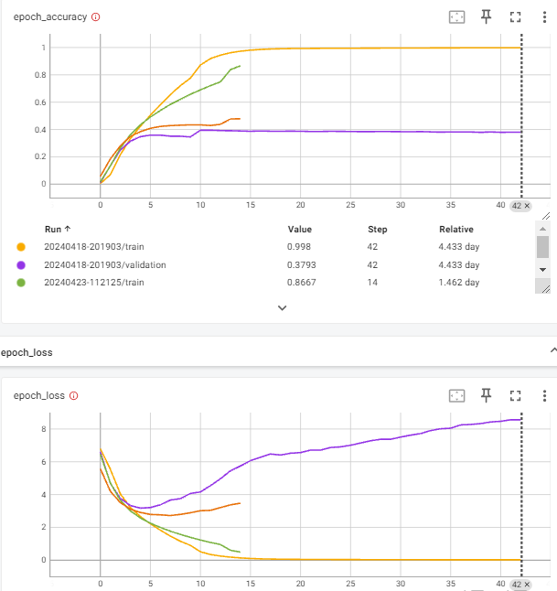
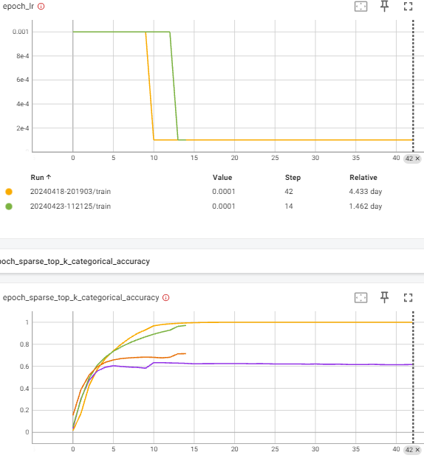
VGG16 Result(이전결과)

Slide 4

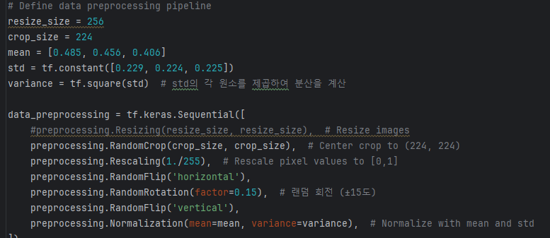
전처리 변경
이전 전처리 : ImageNet dataset의 mean, std값을 그대로 api에 적용
tf.문서의 구현 공식 설명
변환 : 주어진 std값을 variance로 바꾸어서 preprocessing.Normalization api에 적용함

Slide 5
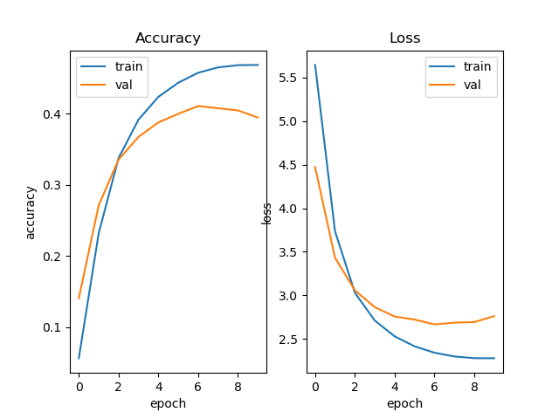
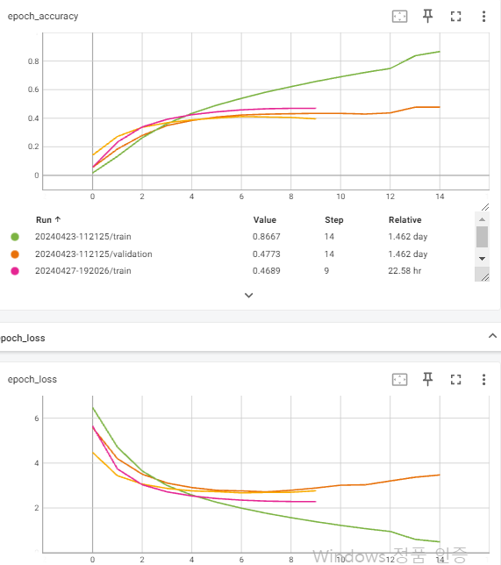
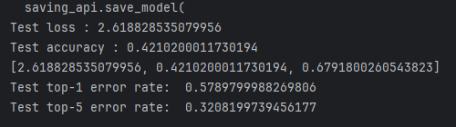
결과
이전과 차이점; train/val 사이의 값 차이 감소
+ 학습 중간 멈춤현상

Slide 6
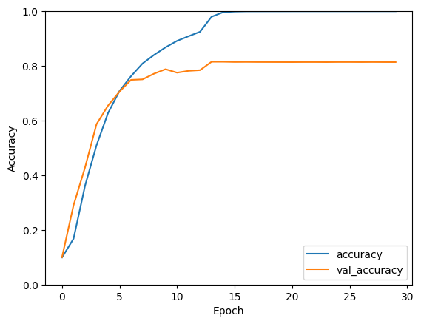

VGG16 – Classification - Cifar10
코랩으로 Cifar10 학습
625/625 [==============================] - 5s 7ms/step
loss: 1.2271
- accuracy: 0.8138
- top_k_categorical_accuracy: 0.9831
h5 Test loss: 1.2271217107772827
h5 Test accuracy: 0.8137999773025513 [1.2271217107772827, 0.8137999773025513, 0.9830999970436096] 1/1 [==============================] - 1s 630ms/step
Predicted Class: 5
airplane: 0.00%
automobile: 0.00%
bird: 0.00%
cat: 0.00%
deer: 0.00%
dog: 100.00%
frog: 0.00%
horse: 0.00%
ship: 0.00%
truck: 0.00%
불러온 모델 파일로
test 데이터셋 결과 확인
강아지 예측률 100%

Slide 7
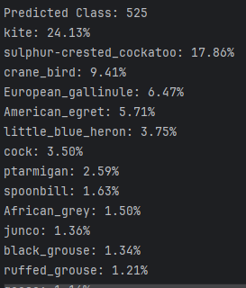
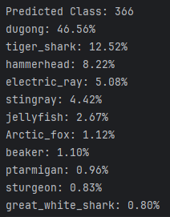
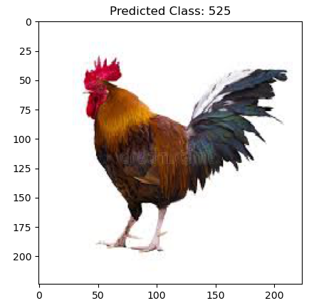
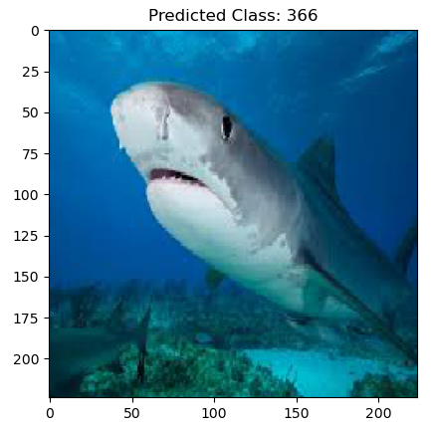
VGG16 – Classification - ImageNet
cock 이미지
tigershark 이미지
학습 도중 멈춤현상으로
10epoch 학습한 weight사용

Slide 8
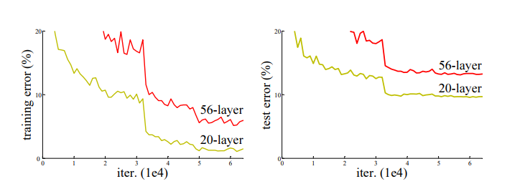
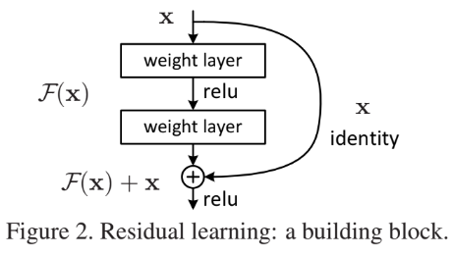
Resnet 논문리뷰
Introduction
모델의 layer 수⬆️ -> 학습할 수 있는 feature 풍부
선행연구 - 모델의 깊이가 성능에 중요한 요소
Q. 무조건 모델의 depth가 깊으면 성능이 좋은가?
A. Vanishing, exploding gradients – convergence 방해, SGD로 해결
A2. Degradation Problem – accuracy 포화+빠르게 하락, overfitting이 원인이 아님
해결 : Residual Learning Framework 도입
H(x) = F(x) + x
H(x) : 기존(underlying) mapping
F(x) : stacked nonlinear layer
F(x)+x : shortcut connection을 가진 feedforward neural network
= Underlying mapping + input
2개의 layer를 건너뛰므로 Skip Connection으로 부르기도 한다.
효과1. Optimize하기 쉬움
효과2. Depth 증가 + accuracy 증가
Notes:
ResNet의 Residual Learning은 H(x)가 아닌 출력과 입력의 차인 H(x) - x를 얻도록 목표를 수정한다. 따라서 Residual Function인 F(x) = H(x) - x를 최소화시켜야 하고 이는 즉, 출력과 입력의 차을 줄인다는 의미가 된다. 여기서 x의 값은 도중에 바꾸지 못하는 입력 값이므로 F(x)가 0이 되는 것이 최적의 해이고, 결국 0 = H(x) - x로 H(x) = x가 된다. 즉, H(x)를 x로 mapping 하는 것이 학습의 목표가 된다.

Slide 9
2. Related Work
Residual Representation
벡터 양자화에서 residual vector를 인코딩하는 것이 original vector를 인코딩하는 것보다 효과적
벡터 양자화: feature vector X를 class vector Y로 매핑하는 것. 비전 문제에서 편미분 방정식을 풀기 위해 multi-grid 방식을 많이 사용함. 이 때 여러 scale을 잇기 위해 residual vector 사용
방법의 변환으로 optimize가능
Shortcut Connection
Input-Output 연결의 여러 방법들
Auxiliary Classifier, Inception의 Shortcut branch, Highway Network
ResNet의 shortcut은 parameter없으며 gate 항상 열려 있음
모든 정보 통과됨-> 지속적으로 residual function 학습 가능

Slide 10
3. Deep Residual Learning
1. Residual Learning
F(x)=H(x)-x = H(x)=F(x)+x
Residual learning reformulation
Identity mapping이 optimal하면 –> solve는 weight 얻기 쉬움.
실제로는 optimal하기 어렵지만, reformulation 효과: problem의 preconditioning에 도움

Slide 11


3. Deep Residual Learning
2. Identity Mapping by Shortcuts
Residual Learning을 적용하는 방법 2가지 – 입출력사이 적용
Identity Shortcut (입출력 차원 같은 경우)
X: 입력, y: 출력
F: Residual Mapping Function
Elementwise addition (각각의 원소끼리 더함)
-> Parameter 수, 계산복잡도 유지
-> Linear Projection 추가 가능
Projection Shortcut (입출력 차원 다른 경우)
Ws: 차원을 매칭시켜주는 linear projection
Layer 1개인 경우, 이점을 얻기 어려움
Y=(W1+1)+x – Linear layer과 동일하므로

Slide 12
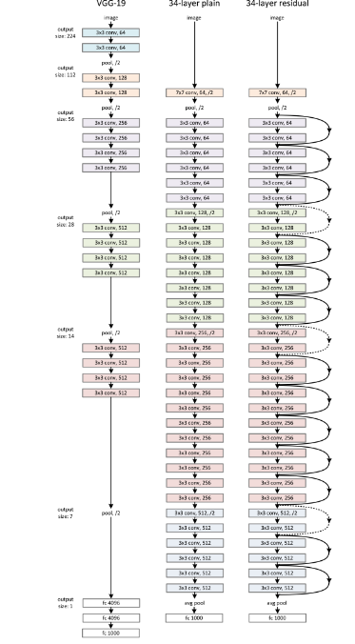
3. Deep Residual Learning
3. Network Architectures
Plain Network
Baseline. Inspired by VGGNet + Conv size 3X3
1. Output feature map의 size가 같은 layer들은 모두 같은 수의 conv filter 사용
2. Output feature map size 반으로 감소 -> time complexity를 동일하게 유지하기 위해 필터 수를 2배로 늘림
+ downsampling 수행 시 pooling stride 가 2인 conv filter 사용
모델 끝단 GlobalAvaragePooling, size 1000 FC layer, softmax.
전체 layer 수 34, 그러나 VGG보다 적은 filter와 complexity
Residual Network
Plain에 skip connection 추가.
Input, output 차원 고려하여
입출력 동일차원 – Identity shortcut
다른차원 - Projection shortcut(1X1 conv)/zero padding+Identity mapping 택 1

Slide 13
3. Deep Residual Learning
4. Implementation
짧은 쪽이 [256;480] 되도록 random resize
Random Crop – 224X224 image
Horizontal Filp + per-pixel mean substract
Standard color augmentation
Conv-Activation Function 사이 BN추가
He Initialization으로 weight초기화
Mini-batch: 256, SGD
Dropout 사용X
Learning Rate – 0.1 -> 정체 시 /10
Weight Decay : 0.0001
Momentum : 0.9
Iteration : 60X10^4
Test 시
10-cross validation
Multiple scale – 짧은 쪽이 {224, 256, 384, 480, 640} 중 하나로 resize

Slide 14
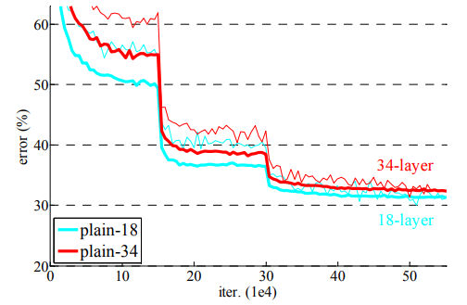
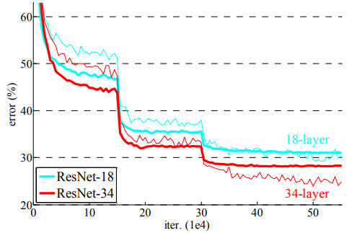
4. Experiments
1. ImageNet Classification
Plain Networks
18 layer에 비해 34 layer에서 더 높은 val error + training error도 34에서 높음 -> Degradation problem
Vanishing gradient는 원인이 아닐 것. BN적용+healty norm
-> 원인 : exponentially low convergence rate를 가졌기 때문이라 추정
Residual Networks
1. 34 layer가 18보다 2.8% 우수한 성능
-> degradation 문제 해결 + depth 증가해도 좋은 acc
2. 34 layer의 top1 error 3.5% 감소
–> residual learning이 extremely deep system에서 매우 효과적
3. 18 layer가 더 빨리 convergence.
Identity vs. Projection Shortcuts
Parameter-free한 identity shortcut이 training에 도움 -> projection 사용의 option은?
A) Zero-padding shortcut
B) Projection shortcut
C) 모든 shortcut으로 projection shortcut 사용
-> 성능차 미미 – projection shortcut은 degradation 문제 해결에 필수 X

Slide 15
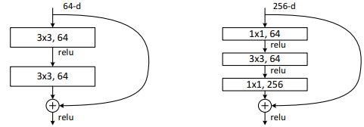
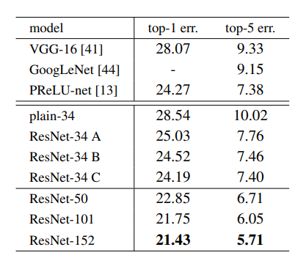
4. Experiments
1. ImageNet Classification
Deeper Bottleneck Architectures
ImageNet 학습 진행 시 training 시간 매우 길어 building block -> bottleneck design으로 수정
3 layer stack 으로 변경 – 1X1은 차원 조절에 사용
Identity shortcut – projection shortcut대비
시간복잡도, 모델크기 1/2배
- 50-layer ResNet
2-layer block -> 3-layer bottleneck block
- 101-layer and 152-layer Resnets
더 많은 3-layer block의 구성
VGG모델보다 낮은 복잡성. Degradation 문제X
Comparisons with State-of-the-art Methods.
Single 모델 성능 good, 앙상블 적용시 top-5 error 3.57%

Slide 16
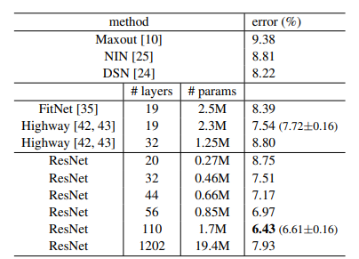

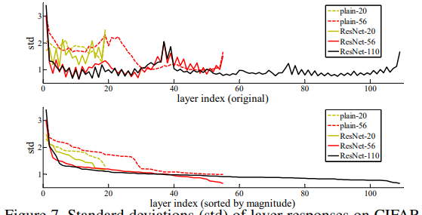
4. Experiments
2. CIFAR-10 and Analysis
Analysis of Layer Responsese
표준편차 확인 – Layer Response 확인 – Resnet은 PlaneNet보다 작은 Response
-> residual function이 0에 가깝게 잘 optimization이 됨.
Exploring Over 1000 layers
깊은 모델이 더 좋은 성능을 가지는 것이 아닐까?
Optimization 과정은 문제 X
Training error는 비슷했지만 성능- 1202 layer<110 layer
깊은 모델 – overfitting 발생 쉬움
FitNet, Highway보다 적은 파라미터 수, 더 높은 성능
ResNet 모델이 깊어질수록 더 좋은 성능

Slide 17
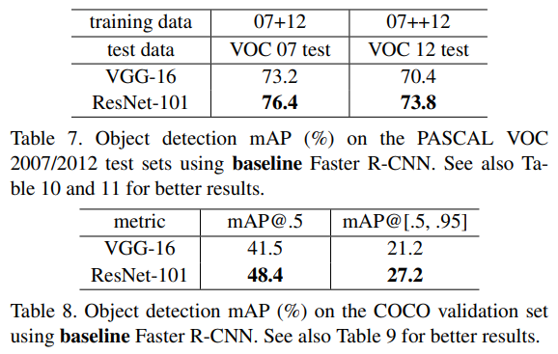
4. Experiments
3. Object Detection on PASCAL and MS COCO
Classification에서 나아가 Recognition Task에서도 성능 향상

